Slide 1
简单数据记录查询
条件数据记录查询
排序数据记录查询
限制数据记录查询数量
统计函数和分组数据记录查询

Slide 2

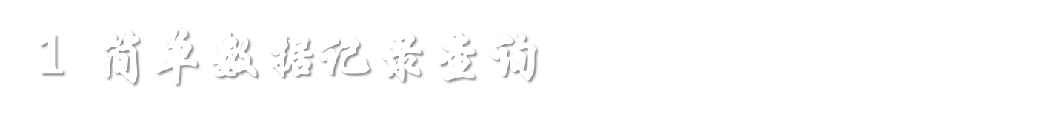
查询所有字段数据
Select * from table_name
等效查询
Select allfield from table_name

Slide 3
查询指定字段数据
SELECT field1 field2 ……fieldn
FROM table_name
SELECT field2 field1 ……fieldn
FROM table_name

Slide 4
避免重复数据查询——DISTINCT
SELECT field1 field2 ……fieldn
FROM table_name
SELECT field2 field1 ……fieldn
FROM table_name

Slide 5
实现数学四则运算数据查询
SELECT 1+1
Select filed1*2

Slide 6
设置显示格式数据查询
SELECT CONCAT(ename,'雇员的年薪为：',sal*12) yearsalary
FROM t_employee;

Slide 7

·带有关系运算符和逻辑运算符的条件数据查询。
Select col from table_name where a=b and c>1 or d<12

Slide 8
·带BETWEEN AND关键字的条件数据查询。
SELECT field1 field2 ……fieldn
FROM table_name
WHERE field BETWEEN VALUE1 AND VALUE2

Slide 9
·带IS NULL关键字的条件数据查询。
SELECT field1 field2 ……fieldn
FROM table_name
WHERE field IS NULL;

Slide 10
·带IN关键字的条件数据查询。
SELECT field1 field2 ……fieldn
FROM table_name
WHERE field IN (value1,value2,value3……,valuen);

Slide 11
·带LIKE关键字的条件数据查询
·“_”通配符，该通配符值能匹配单个字符。
·“%”通配符，该通配符值可以匹配任意长度的字符串，即可以是0个字符，1个字符，也可以很多个字符。
Show variables like ‘%gen%’;
SELECT field1 field2 ……fieldn
FROM table_name
WHERE field LIKE value;

Slide 12
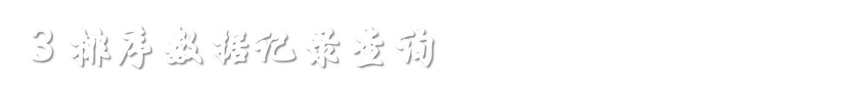
SELECT field1 field2 ……fieldn
FROM table_name
WHERE CONDITION
ORDER BY fileldm1 [ASC|DESC][,fileldm2 [ASC|DESC],]

Slide 13

SELECT field1 field2 ……fieldn
FROM table_name
WHERE CONDITION
LIMIT OFFSET_START,ROW_COUNT

Slide 14
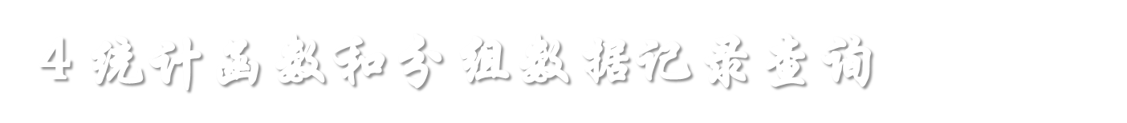
COUNT()函数：该统计函数实现统计表中记录的条数。
AVG()函数：该统计函数实现计算字段值的平均值。
SUM()函数：该统计函数实现计算字段值的总和。
MAX()函数：该统计函数实现查询字段值的最大值。
MIN()函数：该统计函数实现查询字段值的最小值。

Slide 15
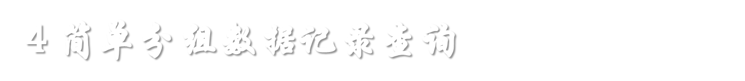
SELECT function()
FROM table_name
WHERE CONDITION
GROUP BY field;

Slide 16

SELECT GROUP_CONCAT(field)
FROM table_name
WHERE CONDITION
GROUP BY field;

Slide 17

SELECT GROUP_CONCAT(field),function(field)
FROM table_name
WHERE CONDITION
GROUP BY field1,field2,……fileldn;

Slide 18
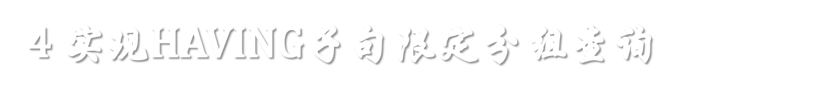
SELECT function(field)
FROM table_name
WHERE CONDITION
GROUP BY field1,field2,……fileldn
HAVING CONTITION;

